Slide 1
老司机学Docker之
初级实战篇
快
帅
酷
刻意训练自己的技术套路
讲师：沈逸

Slide 2
热身、安装Docker、下载阿里云镜像、运行外部PHP容器

Slide 3
本课程适合学员
1、已经拥有一定开发经验的同学.
2、能够自行完成Linux等环境的配置(如虚拟机等)
3、课后有主观能动性。
4、能顺畅使用 百度或百度以外搜索引擎的同学
5、已经知道Docker是什么,并不纠结用还是不用
(本课程环境Centos7，内存建议4G或以上)
本课程主要有两大章节
1、基础知识 2、在web开发、部署过程中的常见案例

Slide 4
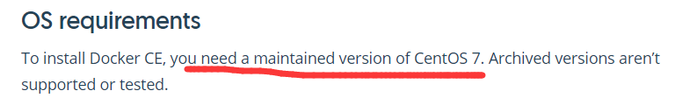
官方文档
https://docs.docker.com/
CE和EE的区别。
前者是社区版，不要钱。后者你懂得。
目前我们选择CE版。
请看官方文档的操作
https://docs.docker.com/engine/installation/linux/docker-ce/centos/

Slide 5
安装一些基本依赖软件
注意：默认是 普通用户 ,不要用root
为了演示方便，下面的命令 前面一律要加sudo
yum install -y yum-utils device-mapper-persistent-data lvm2
这一步设置即将安装的是稳定版仓库
yum-config-manager --add-repo https://download.docker.com/linux/centos/docker-ce.repo
#这一步是可选的,我们不加（edge月更新仓库, Edge gives you new features every month）
yum-config-manager --enable docker-ce-edge

Slide 6
安装
安装之前可以查看所有仓库中所有docker版本
yum list docker-ce --showduplicates | sort -r
不想选那么默认安装
yum install docker-ce -y
启动 (并开机启动)
systemctl start docker
systemctl enable docker
docker安装时默认创建了docker用户组，将普通用户加入docker用户组就可以不使用sudo来操作docker
sudo usermod -aG docker ( 这里替换成你自己的用户名)
注意：光加入还不行，要么重shenyi新登录
要么执行newgrp - docker 改变当前用户的有效群组

Slide 7
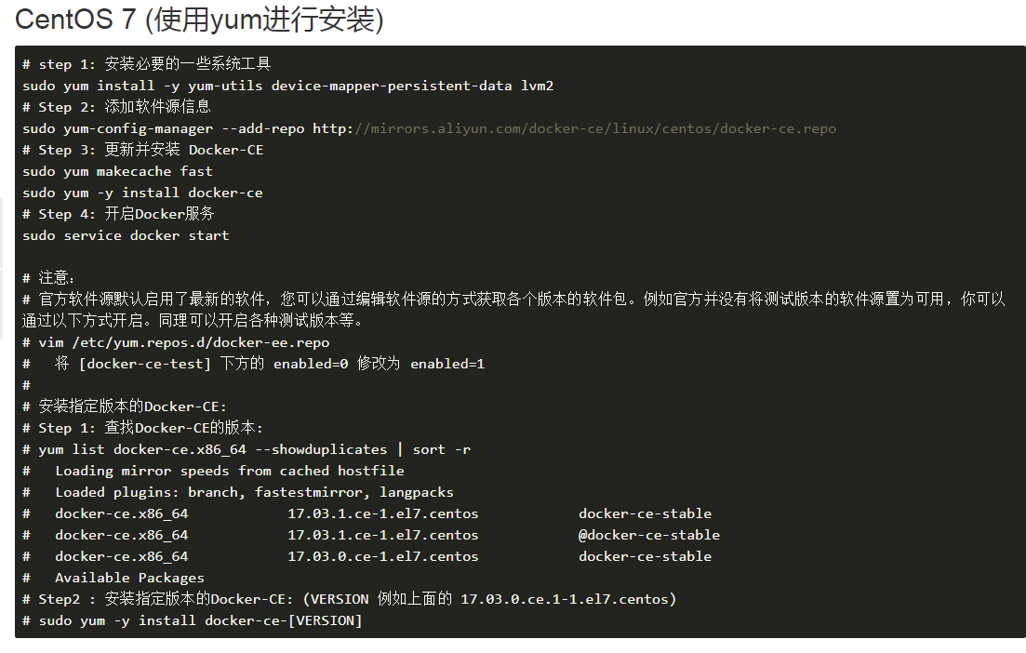
阿里云上的帮助文档
请查看以下地址：
https://yq.aliyun.com/articles/110806?spm=a2c1q.8351553.0.0.11b720beQRyGTx

Slide 8
内置镜像
你可以理解为很多贴心的老外或国人帮你制作好的环境。你可以直接使用
在这里去搜https://hub.docker.com/
然而由于国情，你根本下载不了。
于是我们要配置国内镜像
我们可以用阿里云的(其他镜像源 请大家百度搜索)
https://dev.aliyun.com/search.html

Slide 9
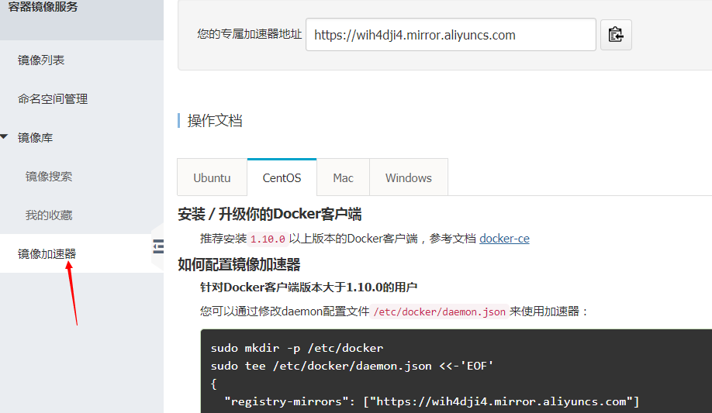
直接拉取一个镜像（理解为下载）
假设你已经注册并登录阿里云的镜像中心

Slide 10
执行以下命令
sudo mkdir -p /etc/docker #创建一个文件夹 叫做docker
sudo tee /etc/docker/daemon.json <<-'EOF' #利用tee 命令把下面的配置写入 daemon.json
{
"registry-mirrors": ["https://xxxx.mirror.aliyuncs.com"] #这里要改成你们自己的 地址
}
EOF
sudo systemctl daemon-reload # 重载所有修改过的配置文件,扫描新的或有变动的单元
sudo systemctl restart docker # 重启docker
如果大家对systemctl不熟悉，请课后百度恶补相关命令(CentOS 7.x开始，CentOS开始使用systemd服务来代替daemon,譬如之前是 service xxx start，而现在是 systemctl start xxx)

Slide 11
开始下载一个镜像
回到https://dev.aliyun.com/search.html
进行搜索 ，譬如输入关键字:PHP
我们选取一个下载次数还算多的镜像
https://dev.aliyun.com/detail.html?repoId=1666
根据提示执行命令
docker pull registry.cn-hangzhou.aliyuncs.com/lxepoo/apache-php5
等待。。。。。
第一个命令
docker images (查看镜像命令)

Slide 12
镜像已经有了
接下来怎么办？（想想虚拟机）
肯定要启动我们的虚拟机嘛~~~
docker run -d -p 8080:80 名称或者ID
run :把我们的镜像放入容器中（只在第一次运行)
-d 启动容器后台运行，并返回ID；
-p 把容器的80端口映射到宿主机的8080
第二个命令
docker ps 列出所有运行中容器

Slide 13
常见错误
IPv4 forwarding is disabled. Networking will not work.
解决办法：
sudo vi /etc/sysctl.conf (Linux内核参数配置文件，可在运行时修改某些内核参数，使之永久生效)
加入net.ipv4.ip_forward=1
保存并退出后 执行systemctl restart network

Slide 14
欢迎加入我们的QQ群
程序员在囧途教育QQ群
606976586

